Slide 1
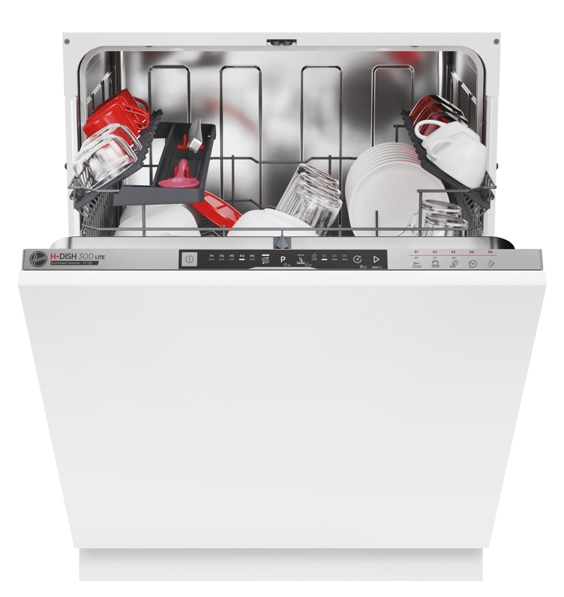
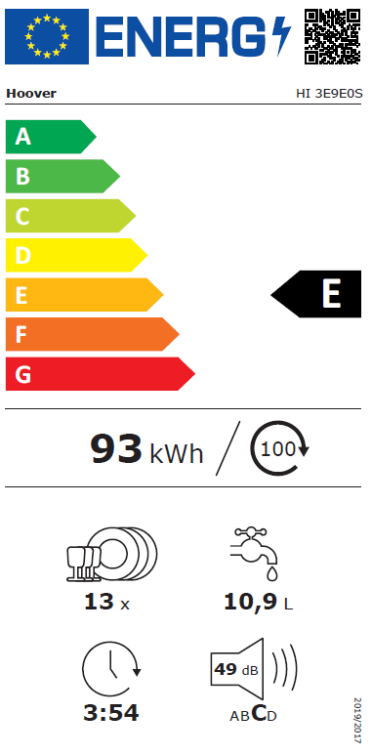
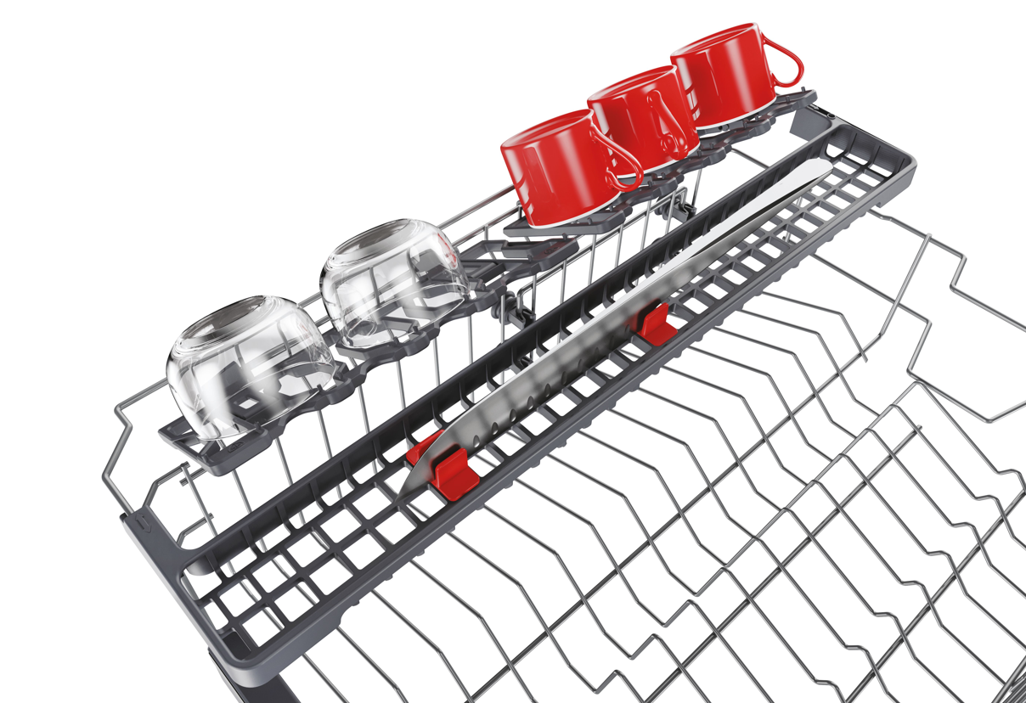
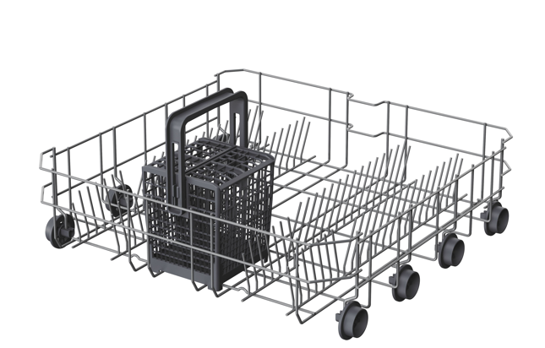
HI 3E9E0S Plně vestavná myčka nádobí H-DISH 300 lite – šíře 60 cm energetická třída E, LED kontrolky, 5 programů, 13 sad nádobí, 49 dB(A)
Parametry odpovídají Nařízení v přenesené pravomoci: (EU) 2019/2017
Více informací o výrobku naleznete pod tímto QR kódem:
Hlavní vlastnosti (Nařízení v přenesené pravomoci: (EU) 2019/2017)
Třída energetické účinnosti E
Jmenovitá kapacita (sady nádobí) 13
Spotřeba energie na 1 cyklus programu Eco (kWh) 0,93
Spotřeba energie na 100 cyklů programu Eco (kWh) 93
Spotřeba vody na 1 cyklus v programu Eco (l) 10,9 Trvání programu Eco (h:min) 3:54
Úroveň emisí hluku šířeného vzduchem (dB(A) re 1 pW) 49
Emisní třída hluku šířeného vzduchem C
Programy
5 programů
Univerzální 60 °C Vhodné pro každodenní mytí lehce znečištěného nádobí
Intenzivní 75 °C Pro silně znečištěné pánve a další předměty
EKO 45 °C Standardní program z hlediska spotřeby energie a vody
Rychlý 49’ 60 °C Program s poloviční náplní určený k mytí a sušení za 49 min
Předmytí Krátké předmytí pro nádobí používané během dne
Funkce
Odložený start až 3-6-9 hod
Konstrukce
Dotykové ovládání
Košík na příbory v dolním koši
Volba ½ náplň/Tablety
Dětský zámek
LED kontrolky
Výkyvné panty, Fixní dekorační deska
Invertorový motor (BLDC)
13
13 sad nádobí
Logistická data
Kód 32901602
EAN 8059019055152
Provedení Plně vestavná
Rozměry výrobku V × Š × H (mm) 818 × 597 × 555
Čistá váha výrobku (kg) 30,9
Rozměry balení V × Š × H (mm) 896 × 640 × 676
Hmotnost s obalem (kg) 32,5

